Slide 1
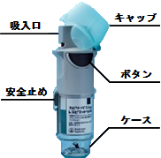
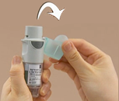
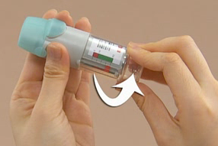
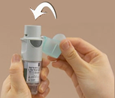
吸入手順・評価票
レスピマットタイプ(ｽﾋﾟﾘｰﾊﾞ、ｽﾋﾟｵﾙﾄ)
デバイス各部位の名称と注意点
※ 最初に使うときは、カートリッジの装 着と空うちが必要です。
※側面の残量目盛りは目安なので、使い 始めの日を記入します。 （1本30日分）
※背筋を伸ばして胸をはり、まっすぐ前 を向きます。
操作方法 | ポイント
(初回のみ) カートリッジの装着 | □ 安全止めを押しながらケースを引き抜 きます。 □ 平らな台にカートリッジを置き、上か らまっすぐにデバイスを押し込みます。 □ ケースを戻します。
(初回のみ)空うち | □ 吸わずに、①の薬の準備→ボタンを押 すを４回繰り返します。(蒸気が目に入 らないように下へ向けて行う)
①薬の準備 | □ 使用開始日から残量を確認します。 □ 灰色部分を持ち、透明ケースを １８０度回します。 （カチッと音がします） □ 緑のキャップを開けます。
②息吐き | □ 十分に息を吐いてから 吸入口をくわえます。
③吸入 | □息をゆっくり吸いながら、 ボタンを押し、薬剤を約３秒 「ゆっくり、深く」吸い込みます。
④息止め | □ 苦しくない程度（5秒程度） 息止めします。
⑤息吐き | □ 息をゆっくり吐き出します。
⑥繰り返し | □ ①～⑤をもう1度行います。
⑦後片付け | □ 吸入口を拭いて、緑のキャップ を閉めます。
2016年 埼玉吸入療法サポートネットワーク v160303

